Slide 1
小镇的早晨
二

Slide 2
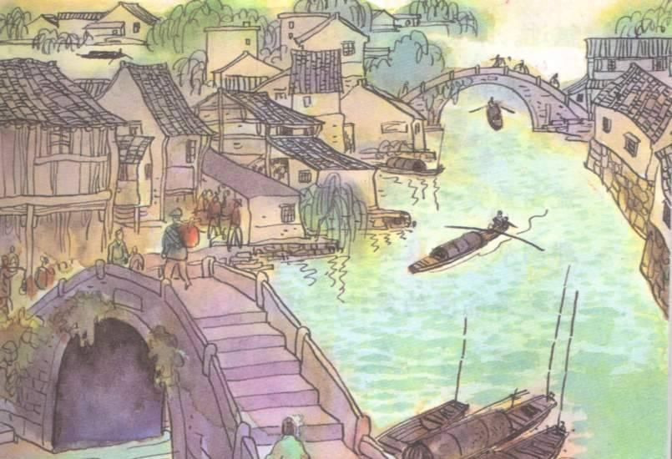
生字学习
镇 源
具 调
置 蔬
油 珠
（zhèn）
（小镇）
（yuán）
（水源）
（jù）
（具体）
（diào）
（调动）
（zhì）
（位置）
（shū）
（蔬菜）
（yóu）
（油菜）
（zhū）
（露珠）

Slide 3
捕 淳
介 绍
碌 态
绸 丝
（bǔ）
（捕捉）
（chún）
（淳朴）
（jiè）
（介绍）
（介意）
（shào）
（lù）
（忙碌）
（tài）
（态度）
（蛛丝）
（chóu）
（丝绸）
（sī）

Slide 4
置身 蔬菜 捕鱼 介绍 忙碌 移动
轻盈 丝绸 小镇 满足 桥洞 摆动
拔草 油菜 露珠 缫丝 淳朴 荡漾
橹声 遥遥相对 不由自主 目不暇接

Slide 5
镇晨具
醒置淳朴
介绍油态

Slide 6
捕捉移
忙碌缫丝
蚕茧轻盈

Slide 7

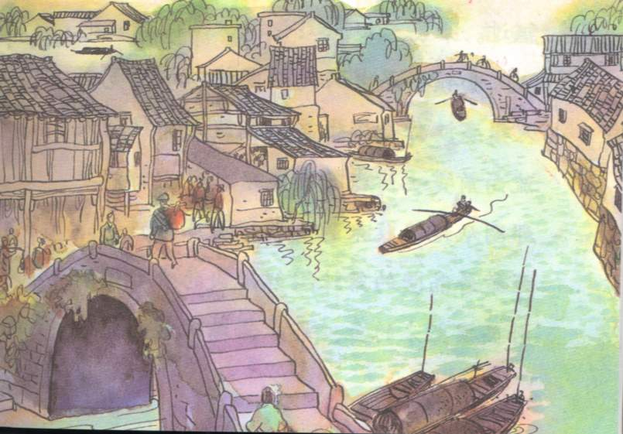
小镇的早晨
看了课题，你想知道什么？小镇的早晨给你留下什么印象？你是从哪儿体会到的小镇早晨的特点的？

Slide 8
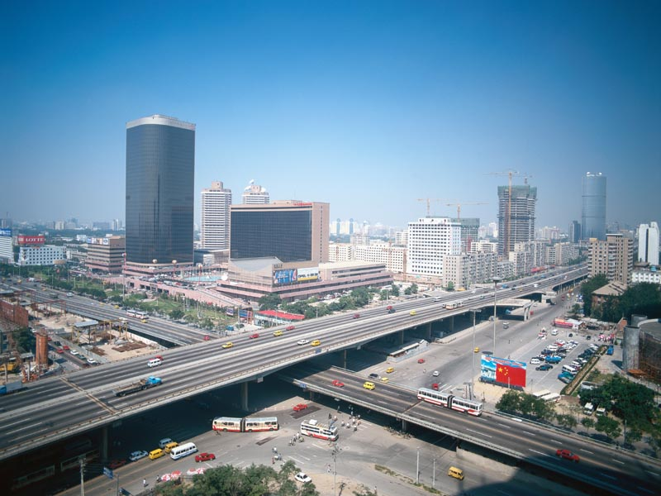
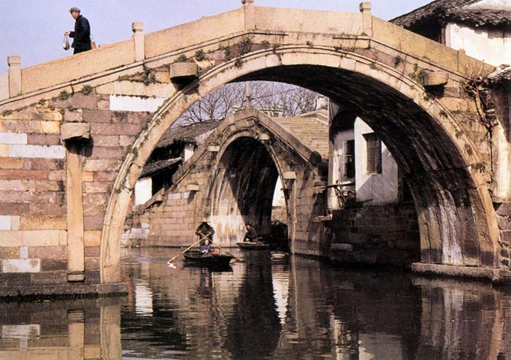
城市的早晨：汽车短促的喇叭声惊醒。
小镇的早晨：木船悠闲的摇橹声唤醒。

Slide 9
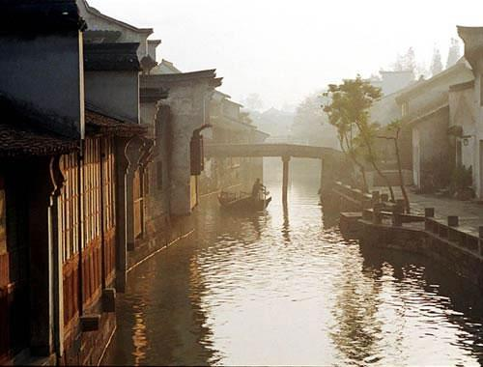
当东方刚刚漏出鱼肚白时,木船的橹声,把小镇唤醒。

Slide 10

小镇的早晨是安静的。

Slide 11
小镇的早晨是安静的
淡淡的霞光下，河面闪烁着一片片银鳞。河水清得透明，静静地和街道并行穿过小镇。沿街的河边停满了各式各样的小船，一只紧挨着一只。两座拱形石桥遥遥相对，坐落在镇两头,不时有一只小船从半月形的桥洞中悄悄钻出来，从河上轻轻飘过。船驶远了，但船工哼的小调，还在河上轻轻荡漾。

Slide 12
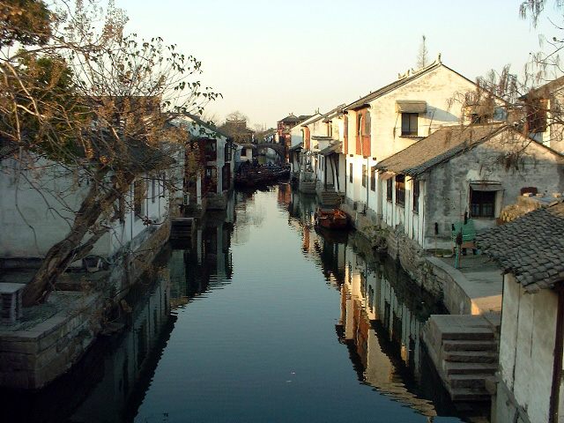
小镇的早晨是安静的。

Slide 13
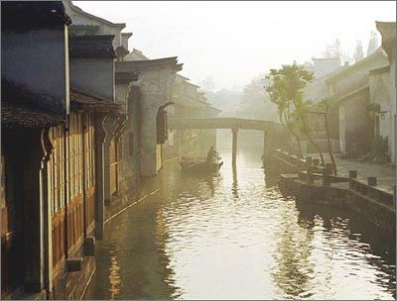
淡淡的霞光下，河面闪烁着一片片银鳞。

Slide 14

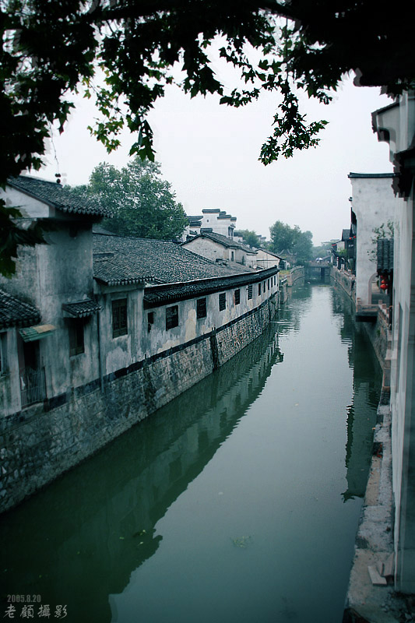
河水清得透明，犹如一条碧玉带子，静静地和街道并行穿过小镇。

Slide 15
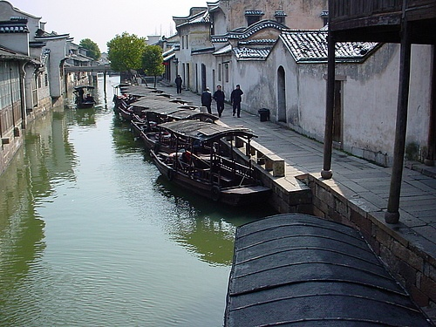
沿街的河边停满了各式各样的小船，一只紧挨着一只，好像一座水上浮桥。

Slide 16
两座拱形的石桥遥遥相对，坐落在镇两头。

Slide 17
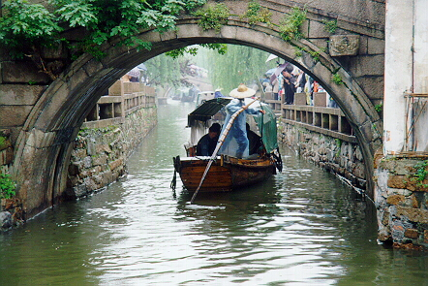
不时有一只小船从半月形的桥洞中悄悄钻出来，从河上轻轻漂过。

Slide 18
船驶远了，但船工哼的小调，还在河上轻轻荡漾。

Slide 19
背诵提示：
小镇的早晨是＿＿＿。淡淡的霞光下， 河面＿＿＿＿＿＿ 。河水＿＿＿＿＿＿ ，犹如＿＿＿＿＿＿ ，静静地＿＿＿＿＿＿ 。沿街的河边＿＿＿＿＿＿ ，一只紧挨着一只，好像＿＿＿＿＿＿ 。两座拱形的石桥＿＿＿＿＿＿ ，坐落在＿＿＿ ，不时有一只小船＿＿＿＿＿＿，从河上＿＿＿＿＿＿ 。船驶远了，但船工＿＿＿＿＿＿ ，还在河上轻轻荡漾。

Slide 20
学法指导：
◆
边读边想整段是围绕哪一句话来写的;
划出文中所描绘的景象（物）；
自由练读，揣摩读法；
根据提示，练习背诵。
◆
◆
◆

Slide 21
小镇的早晨又是热闹的
走在街上，仿佛置身在欢闹的海洋里。路不宽，人很多，你会不由自主地随着人群向前走。沿街摆满了各种蔬菜、水果和土特产……真叫人目不暇接。卖东西的人一张张淳朴的脸上带着微笑，热情地向走近的人介绍着自己的产品。

Slide 22
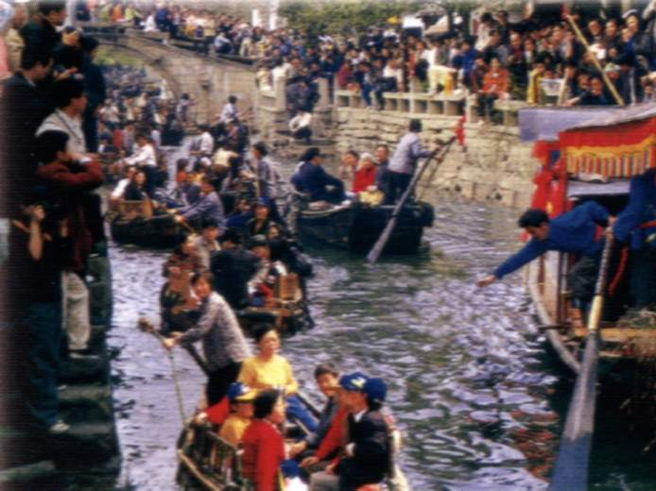
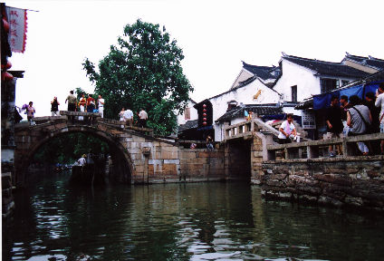
小镇的早晨又是热闹的。

Slide 23
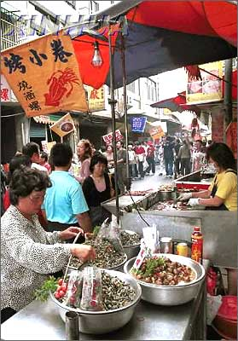
路不宽，人很多，你会不由自主地随着人群向前走。

Slide 24
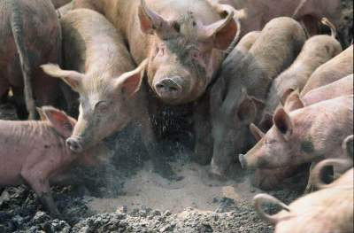
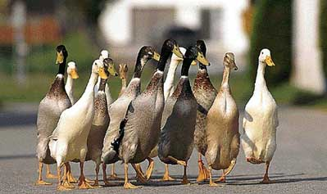
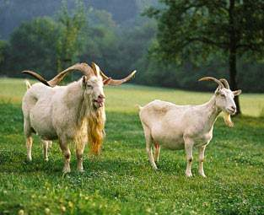
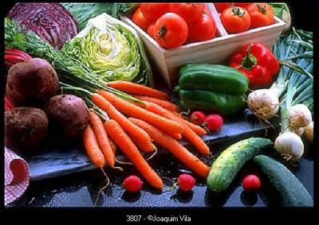
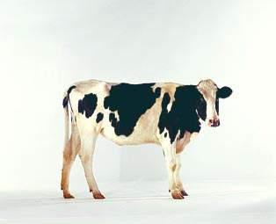
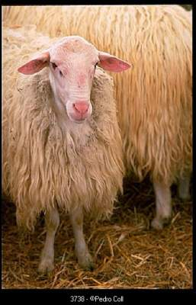
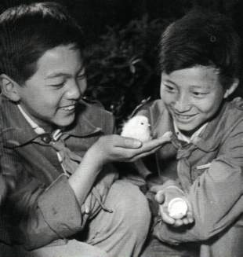
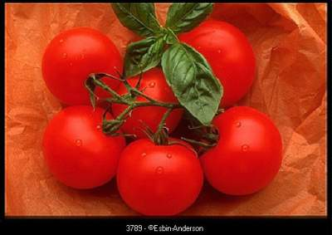
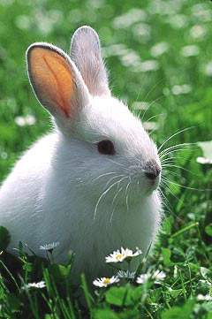
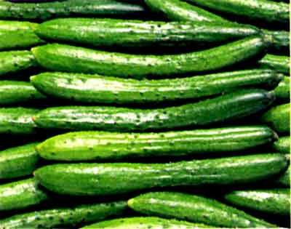
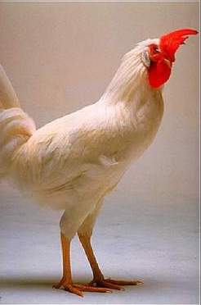
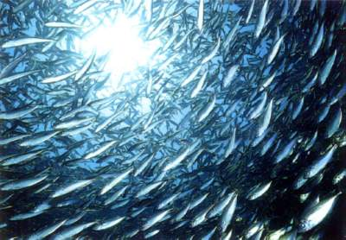
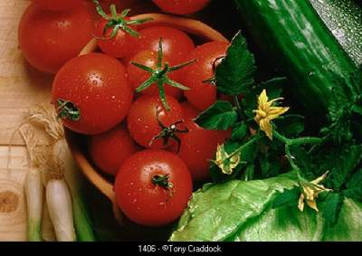
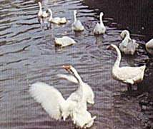

Slide 25
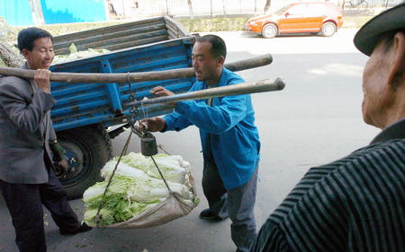
卖东西的人一张张淳朴的脸上带着微笑，热情地向走进的人介绍着自己的产品。

Slide 26
小镇的早晨又是忙碌的
学生背着各色的书包蹦蹦跳跳地上学，妇女提着装满新鲜蔬菜的篮子从集市上回来，街道两旁卖早点的店铺不停地招呼着过往行人。河对岸移动着一条彩色的人流，那是去工厂上班的农家姑娘。他们衣着鲜艳，步态轻盈。这儿盛产蚕茧，但过去一尺丝绸一根丝线都要从外地买回来。如今，这里办起了自己的缫丝厂、丝织厂、服装厂。

Slide 27
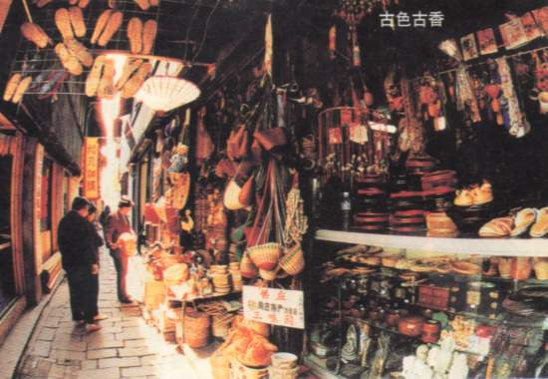
小镇的早晨更是忙碌的。

Slide 28
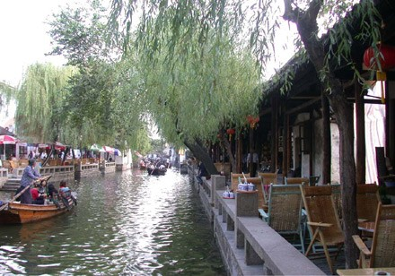
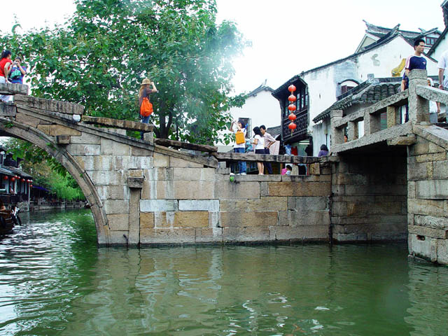

Slide 29
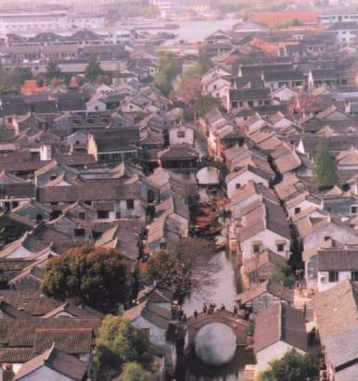
小镇在变化，小镇在前进。

Slide 30
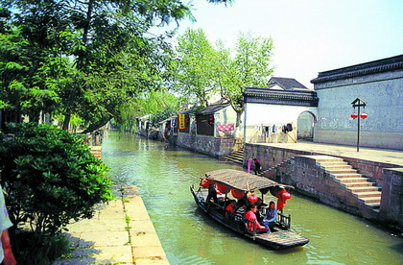

啊，多美的小镇的早晨！

Slide 31
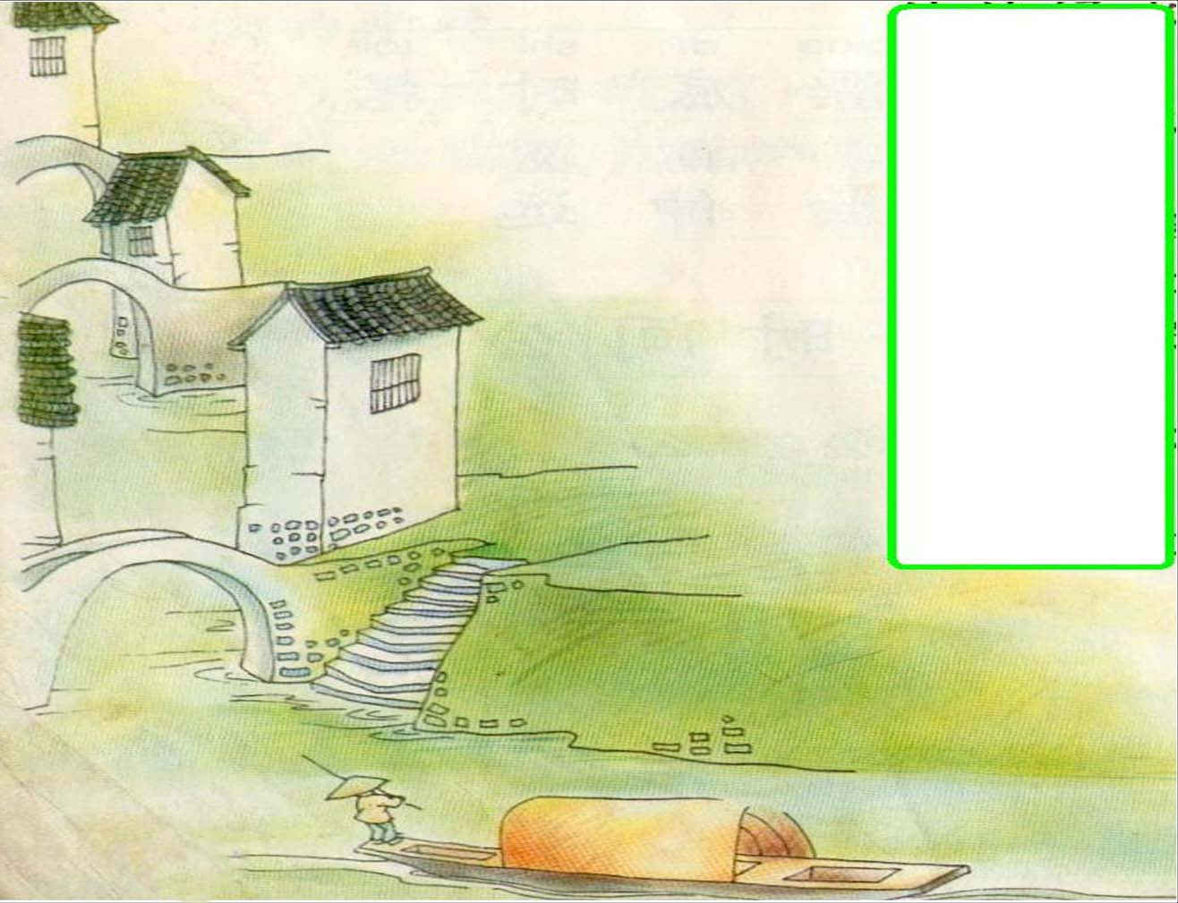

小镇抒怀
小桥流水乌蓬船，
世外桃源好江南。
恬静热闹又紧张，
教人怎能不流连？

Slide 32
小练笔：
校园的早晨是＿＿＿＿的。＿＿的小草＿＿＿＿, ＿＿＿＿的露珠＿＿＿＿， ＿＿＿＿小花＿＿＿＿， ＿＿＿＿鸟儿＿＿＿＿，仿佛在赞叹着校园早晨的美丽。

